Slide 1
CHÀO MỪNG CÁC CON ĐẾN VỚI TIẾT
Môn : Tự nhiên và xã hội
Lớp 3

Slide 2
AI NHANH HƠN
PLAY

Slide 3
?
Lá cây có chức năng gì?
Chức năng hô hấp, chức năng quang hợp, chức năng thoát nước

Slide 4
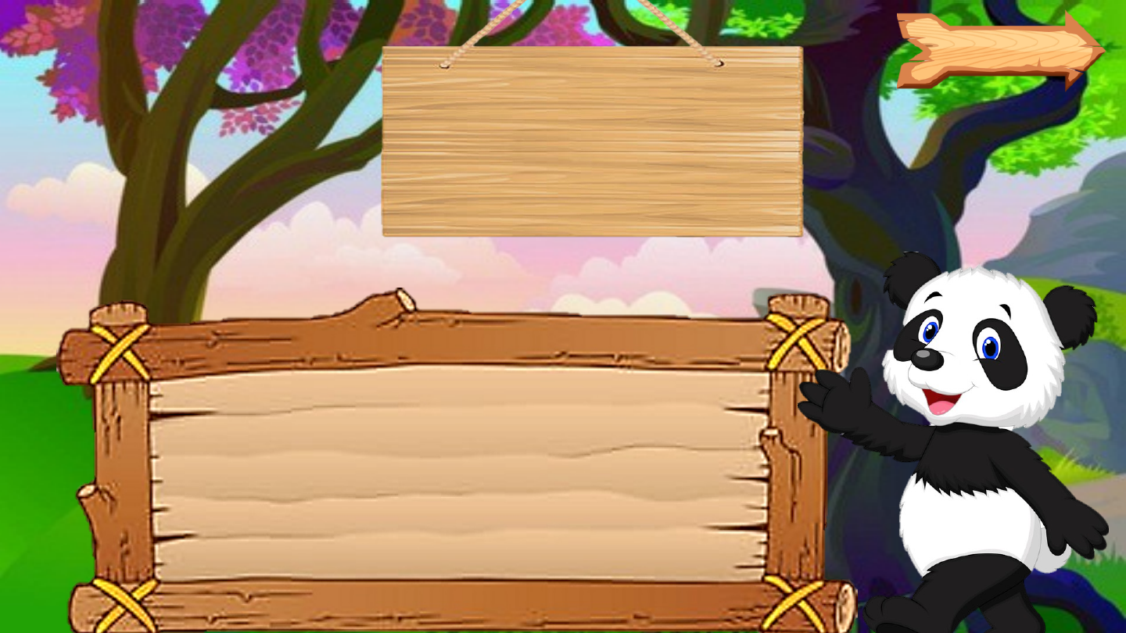
Người ta sử dụng lá cây vào những việc gì?
?
Sử dụng lá cây để gói bánh, lợp nhà, làm thức ăn cho động vật, con người, làm nón, làm thuốc,..

Slide 5
Thứ tư ngày 2 tháng 3 năm 2022 Tự nhiên và Xã hội
Bài 45: Lá cây
YÊU CẦU CẦN ĐẠT
- Mô tả sự đa dạng về màu sắc, hình dạng và độ lớn của lá cây.
- Nêu được đặc điểm chung về cấu tạo ngoài của lá cây.
- Phân loại các lá cây sưu tầm được.

Slide 6
Hoạt động 1: Sự đa dạng của lá cây
- Quan sát hình trong sách trang 86,87 và cho biết:
+ Lá cây có màu sắc, hình dạng, kích thước như thế nào?

Slide 7
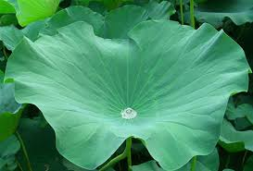
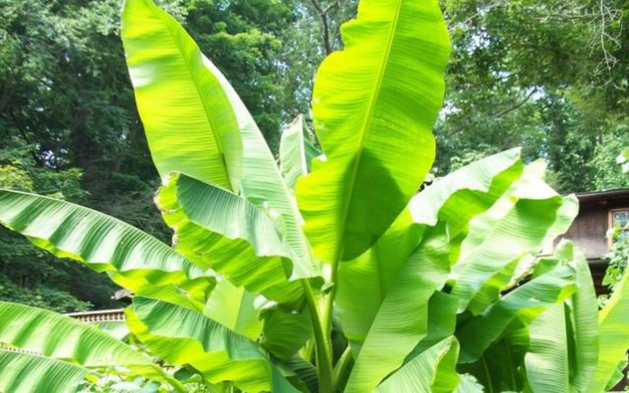
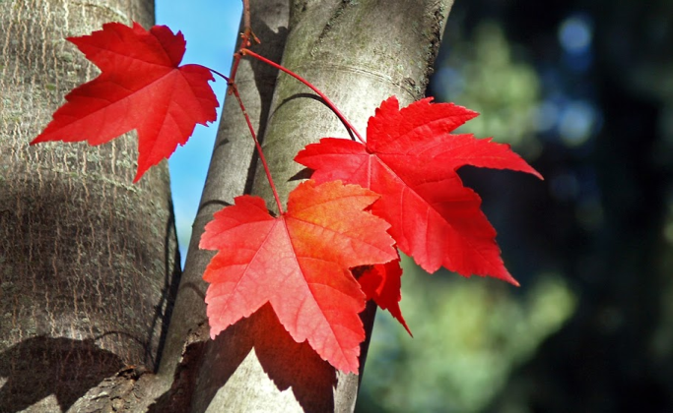
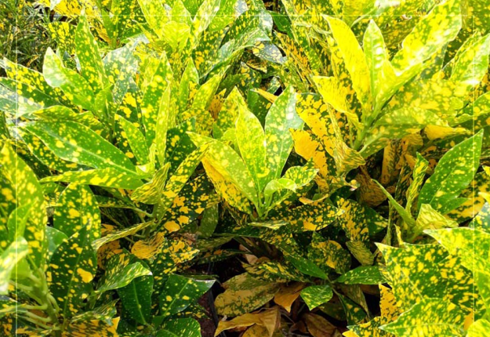
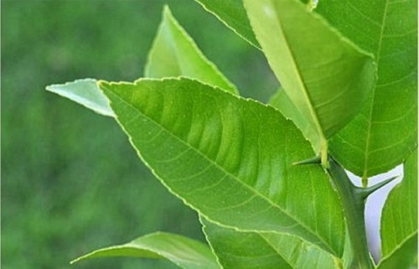
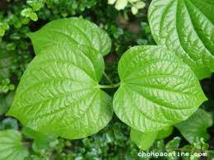
Màu sắc của lá cây
Quan sát các loại lá dưới đây. Hãy nêu màu sắc của các loại lá?
Lá sen
Lá chuối
Lá phong
cô tòng lá đốm
Lá chanh
Lá lốt

Slide 8
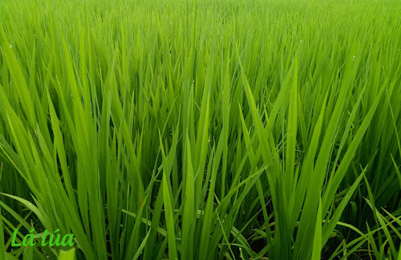
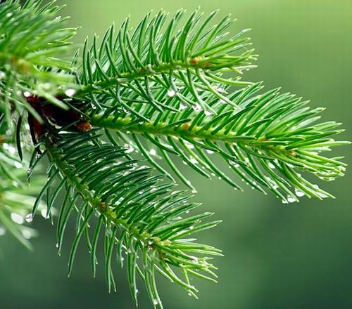
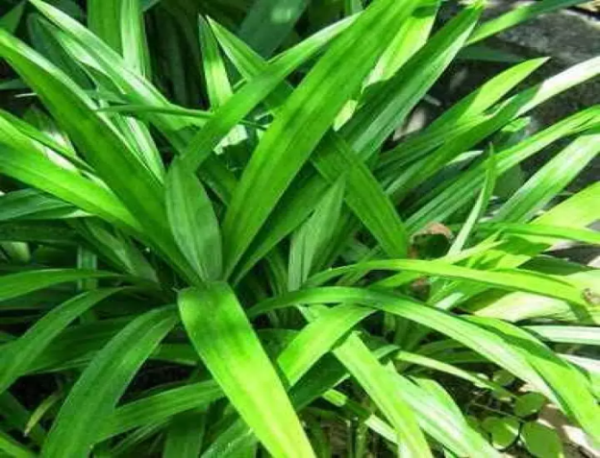
Hình dạng và kích thước của lá cây
Quan sát các loại lá dưới đây. Hãy nêu hình dạng và kích thước của các loại lá?
Lá lúa
Lá thông
Lá chuối
Lá tùng
Lá sen
Lá dứa

Slide 9
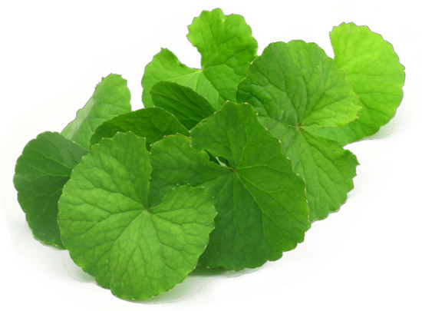
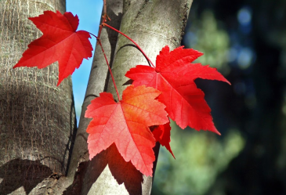
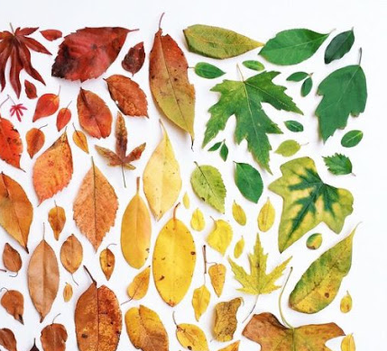
Lá cây
Đặc điểm
Cấu tạo ngoài
Màu sắc
Hình dạng
Kích thước
Xanh lá
Đỏ
Vàng
...
Hình tròn
Hình bầu dục
Hình lá kim
Hình dải dài
Hình phức tạp...
To, nhỏ khác nhau

Slide 10
- Lá cây có những màu gì? Màu nào thường phổ biến?
Lá cây thường có màu xanh, màu đỏ, màu vàng nhưng phổ biến là màu xanh.
- Lá cây có những hình dạng gì?
Lá cây có nhiều hình dạng khác nhau như: hình tròn, hình bầu dục, hình kim, hình dải dài,...
- Kích thước của lá cây thế nào?
Kích thước của lá cây to, nhỏ khác nhau.

Slide 11
Em hãy nhận xét xem mép phiến lá có gì đặc biệt?
mép phiến lá có răng cưa

Slide 12
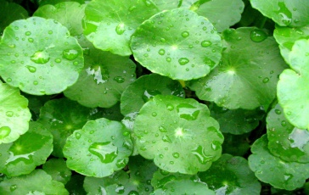
Quan sát và phân loại lá cây theo hình dạng: hình tròn, hình bầu dục, hình dải dài, hình kim, hình phức tạp.
Lá lúa
Lá thông
Lá dứa
Lá tùng
Lá chuối
Lá rau má
Lá sen
Lá tranh
Lá phong
Lá lốt

Slide 13
Hình dạng của lá cây | Tên lá
Hình tròn
Sen,
Rau má
Hình bầu dục
Chuối,
Chanh,
Lá lốt
Hình dải dài
Lúa,
Dứa
Hình kim
Thông,
Tùng
Hình phức tạp
Phong

Slide 14
Hoạt động 2: Cấu tạo ngoài của lá cây

Slide 15
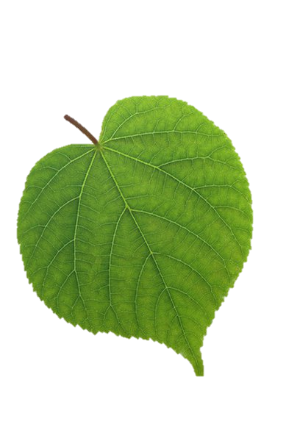
Hoạt động 2: Cấu tạo ngoài của lá cây
Lá cây gồm những bộ phận nào?
Cuống lá
Gân lá
Phiến lá

Slide 16
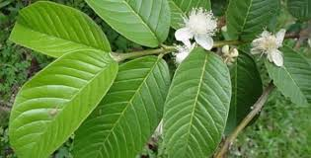
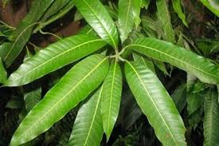
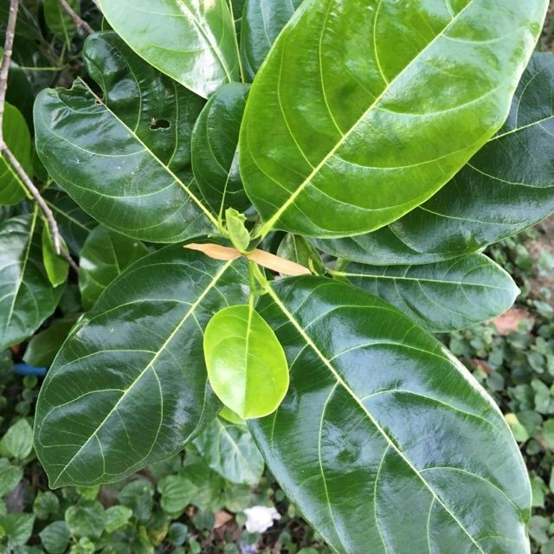
Lá Xoài
Lá ổi
Lá mít

Slide 17
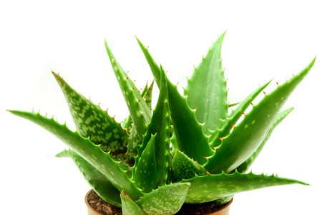
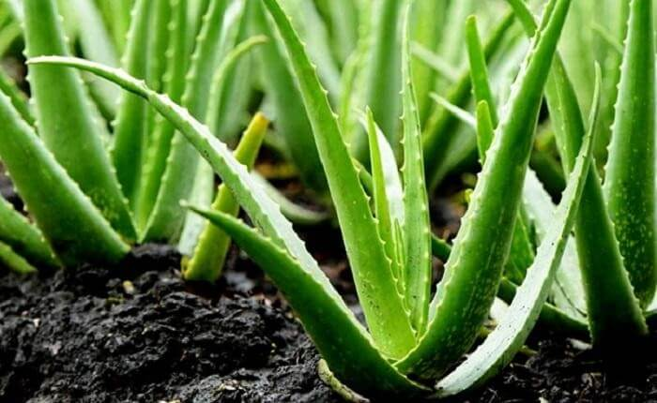
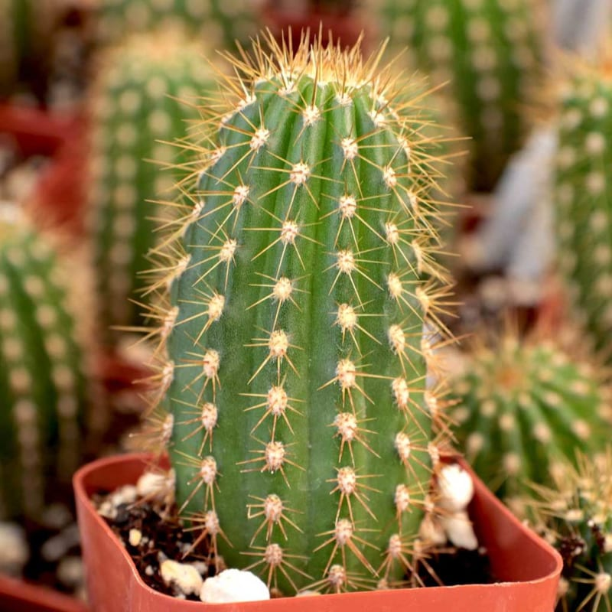
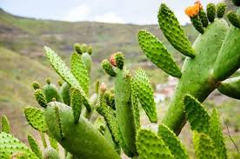
Lá lô hội
Lá xương rồng

Slide 18
Em hãy mô tả về đặc điểm bên ngoài của lá cây?
Lá cây thường có màu xanh lục, một số ít lá có màu đỏ hoặc vàng. Lá cây có nhiều hình dạng và độ lớn khác nhau. Mỗi chiếc lá thường có cuống lá và phiến lá, trên phiến lá có gân lá.

Slide 19
Lá cây
Đặc điểm
Cấu tạo ngoài
Màu sắc
Hình dạng
Kích thước
Cuống lá
Phiến lá
Gân lá
Xanh lá
Đỏ
Vàng, tím,...
Hình tròn
Hình bầu dục
Hình lá kim
Hình dải dài
Hình phức tạp...
To, nhỏ khác nhau

Slide 20
ĐỐ VUI

Slide 21
Lá gì bé bé con con
Cây cao hoa đỏ hè ròn tiếng ve?
ĐÁP ÁN: LÁ CÂY HOA PHƯỢNG

Slide 23
Lá cây thường có màu xanh lục, một số ít có màu đỏ hoặc màu vàng.
ĐÚNG
ĐÚNG
SAI
0
1
2
3
4
5

Slide 24
Lá cây có hình dạng và độ lớn khác nhau.
ĐÚNG
ĐÚNG
SAI
0
1
2
3
4
5

Slide 25
Mỗi lá chỉ có phiến lá.
ĐÚNG
SAI
SAI
0
1
2
3
4
5

Slide 26
Mỗi lá chỉ có cuống lá và phiến lá, trên phiến lá có gân lá.
ĐÚNG
ĐÚNG
SAI
0
1
2
3
4
5

Slide 27
Để những lá cây luôn đẹp và tươi chúng ta cần làm gì?
- Cần chăm sóc và bảo vệ cây xanh xung quanh nơi mình sinh sống (bắt sâu cho lá, không hái lá bẻ cành,...)

Slide 28
BUỔI HỌC KẾT THÚC

Slide 29
Chúc
Các thầy cô giáo mạnh khỏe ! Các con học sinh chăm ngoan, học giỏi !

